Slide 1
Startups
Objetivo de hoje:
Apresentar um breve contexto das startups

Slide 2
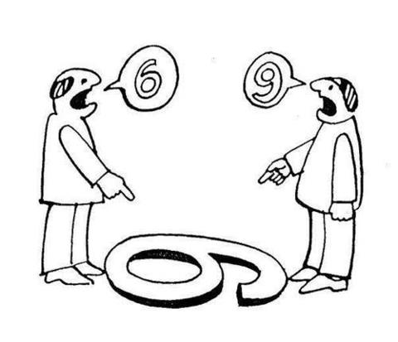
Startups
Se à primeira vista a ideia não for absurda, não há esperança para ela.
Albert Einstein

Slide 3

Startups
Pensar fora da Caixa

Slide 4
Startups
Risco
Inovação
EBT’s
Projetos
Escaláveis
Pesquisa
Custo Baixo
Ideias
Investimentos
Embrionárias
Novos Modelos

Slide 5
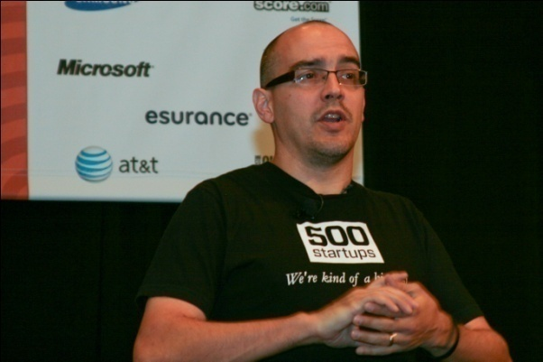
Startups
Nova Economia
Clientes não se importam com sua solução, se importam com os problemas deles.
Dave McClure

Slide 6
Ecossistema de Startups
Família
Investidores
Co-working
Mentores
Universidades
Financiadores
Incubadoras
Educadores
Poder Público
Empreendedores
Aceleradoras
Divulgação

Slide 7
Dinâmica das Startups
Por Ron Berman, israelense, estudante PhD no Vale do Silício
Automatora: foca o consumidor, centrada em produto, auto-serviço, de execução rápida, geralmente automatizam um processo manual – Google, Dropbox;
Transformadora social: massa crítica, crescimento espetacular de usuários, mercado do tipo “o-vencedor-fica-com-tudo”, usabilidade complexa, efeito de rede, tipicamente cria novas maneiras de as pessoas interagirem – eBay, Skype;
Integradora: geração de leads, alta certeza, centrada em produto, monetização cedo, foco em PME, mercados menores, geralmente pega pequenas inovações da web e adapta para pequenas organizações – Zendesk, GetSatisfaction;
Desafiante: vendas corporativas, alta dependência de consumidores, mercados complexos e rígidos, processos de venda repetitivos – Oracle, Atlassian.
.

Slide 8
Dinâmica das Startups
Por Ron Berman, israelense, estudante PhD no Vale do Silício
Fases da Startup
Descoberta Validação Eficiência
Escala Sustentação Conservação

Slide 9
Gestão das Startups
Design Thinking – Hebert Simon, 1969
Lean Startup - Eric Ries, 2008
Customer Development – Steve Blank, 1990
Business Model Generation - Alexander Osterwalder, 2008

Slide 10

Financiamento das Startups
Crowdfunding
IPO
Editais
Private Equity
Bolsas
Venture Capital
Bootstrap
Capital Anjo

Slide 11
Métricas e Indicadores de Desempenho Startups
Custo de Aquisição de Cliente (CPA) X Lifetime Value (LTV) – gasto aquisição X geração de receita
Escalabilidade – “boca de jacaré”
Taxa de conversão – ativação e aderência
Taxa de Churn – Cancelamentos de serviço

Slide 12


Erre logo para ser bem sucedido mais cedo

Slide 13
Referências
http://www.hbrbr.com.br/materia/por-que-o-movimento-lean-startup-muda-tudo
www.endeavor.org.br
Como crescer : estratégia, gestão e recursos para sua empresa. São Paulo : Ernst Young Terco, 2013
http://startups.ig.com.br/2011/sua-startup-esta-liderando-ou-escalando-desbalancada-faca-este-auto-exame/

Slide 14
Obrigado

